Slide 1
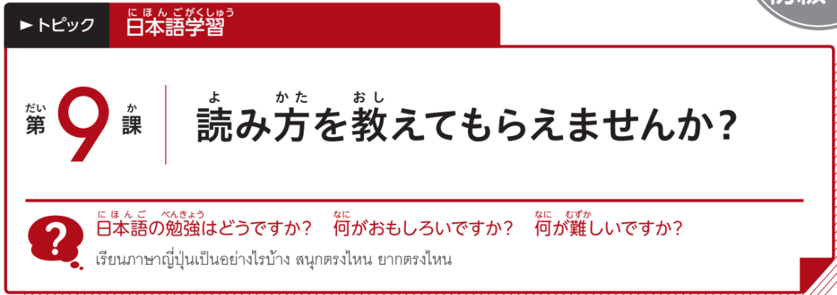
1L9-1
Notes:
〈ご案内〉
＊本PPTは、日本語教材『いろどり 生活の日本語』（国際交流基金）を、国際交流基金ヤンゴン日本文化センターが
ミャンマー語に翻訳作成した『いろどり 生活の日本語』ミャンマー語版を基に作成しました。
＊本PPTは、営利/非営利に関わらず、授業などで使えます。また、改変等も自由です。
＊本PPTの頒布は、無償・有償を問わず、禁止します。他者へ案内する際は、JFYGのリンクをご利用下い。
＊シャドーイングは、全スクリプトありと、スクリプトなしの2枚のみがあります。
必要に応じて、スクリプト一部分ありなども作成し、お使いください。
＊『いろどり』以外のイラストや写真等を利用した場合、ノート欄に利用サイト等を記載しています。
イラストの著作権は、それぞれの著作者に帰属しています。
①教材『いろどり』 https://sites.google.com/view/irodori-th
②いらすとや https://www.irasutoya.com/
③イラストAC https://www.ac-illust.com/
【『いろどり』（ミャンマー語版）PPT制作：国際交流基金ヤンゴン日本文化センターhttps://yg.jpf.go.jp/irodori/】

Slide 2
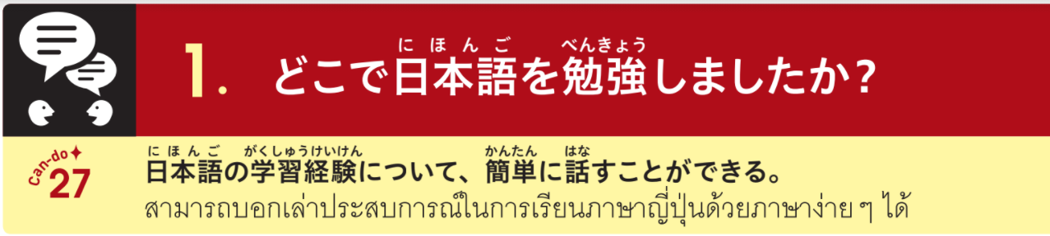
1L9-1

Slide 3



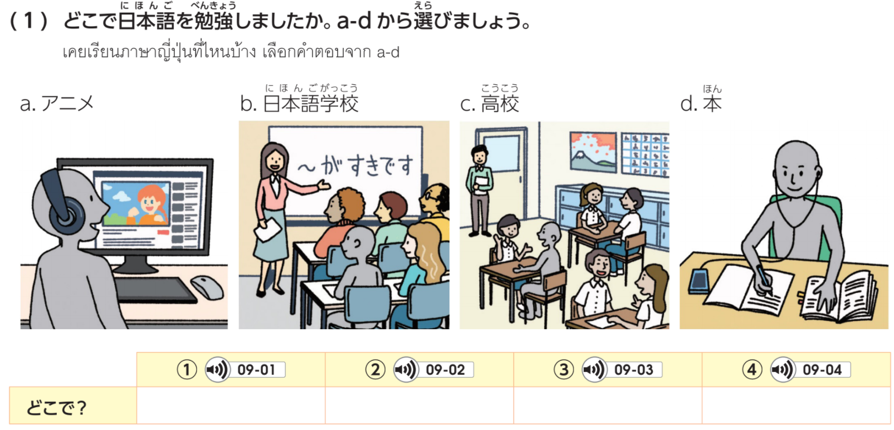

1L9-1

Slide 4
1L9-1
b
a
c
d

Slide 5
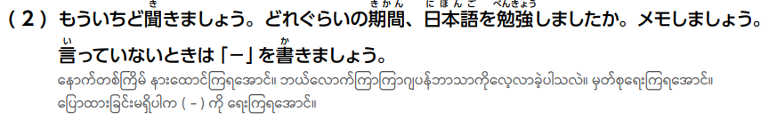
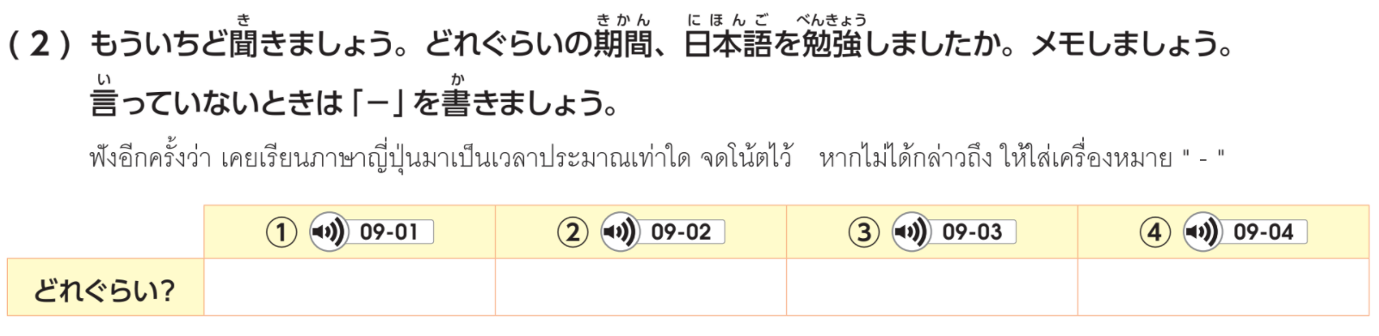
1L9-1

Slide 6
1L9-1
ねん
1年
ねん
2年
ー
ー

Slide 7
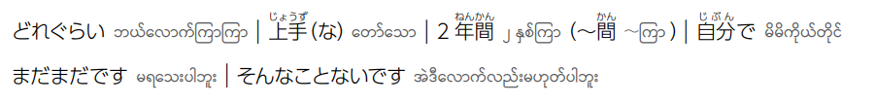
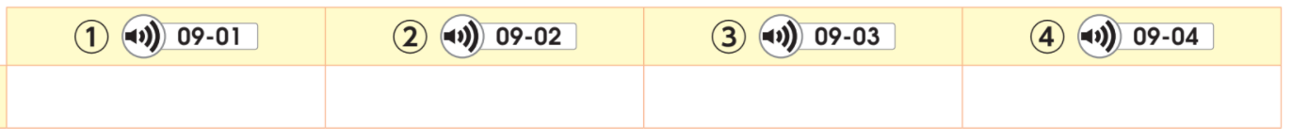
1L9-2

Slide 8

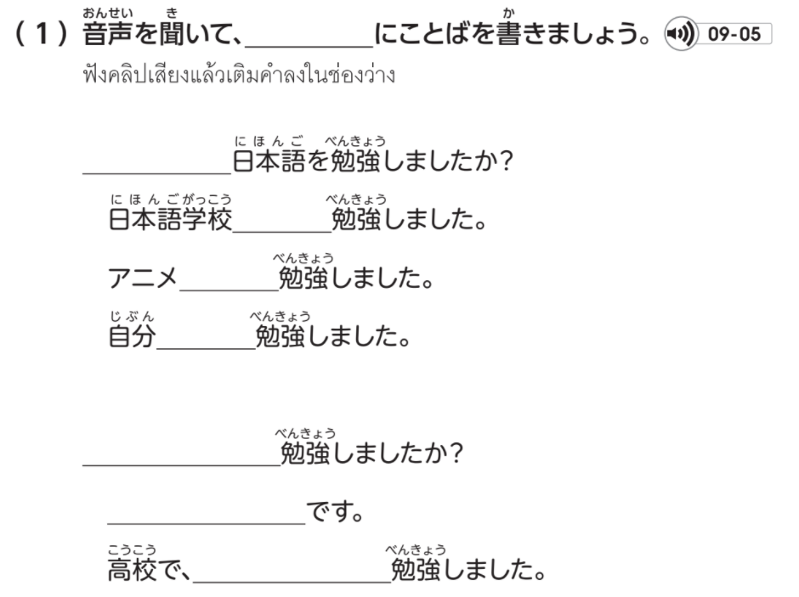

1L9-2

Slide 9
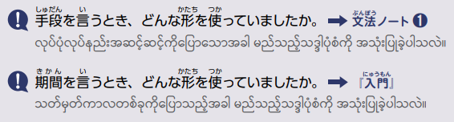
1L9-2
どこで
で
で
で
どれぐらい
ねん
1年ぐらい
ねんかん
2年間

Slide 10

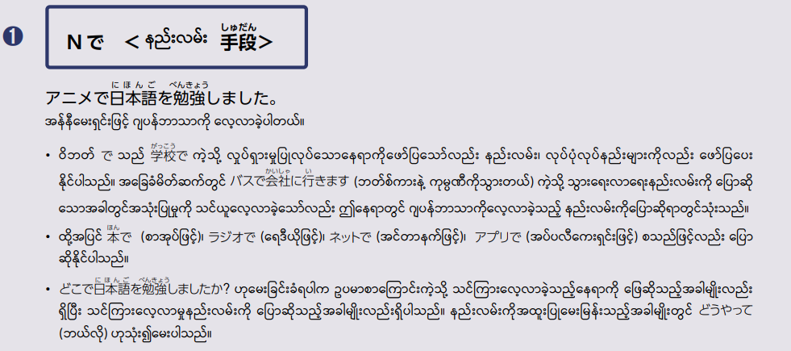
1L9-18

Slide 11
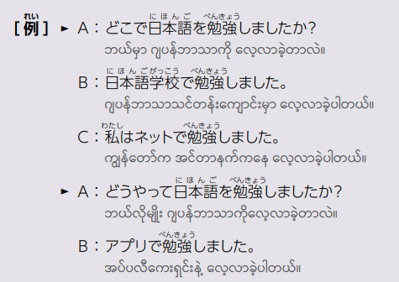
1L9-18

Slide 12

1L9-2

Slide 13


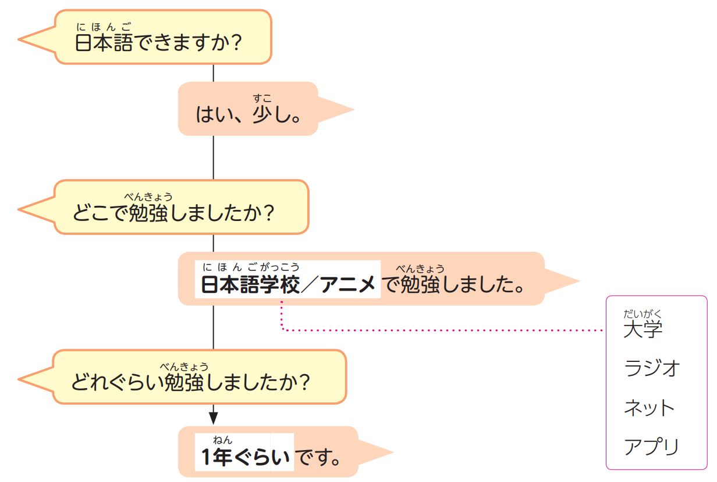
1L9-3

Slide 14

1L9-3

Slide 15
1L9-3

Slide 16

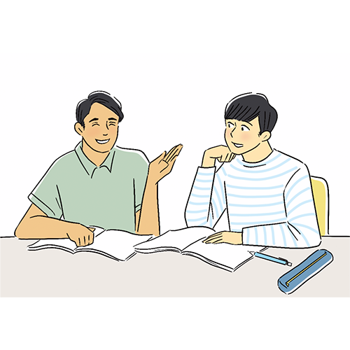
1L9-3

Slide 17
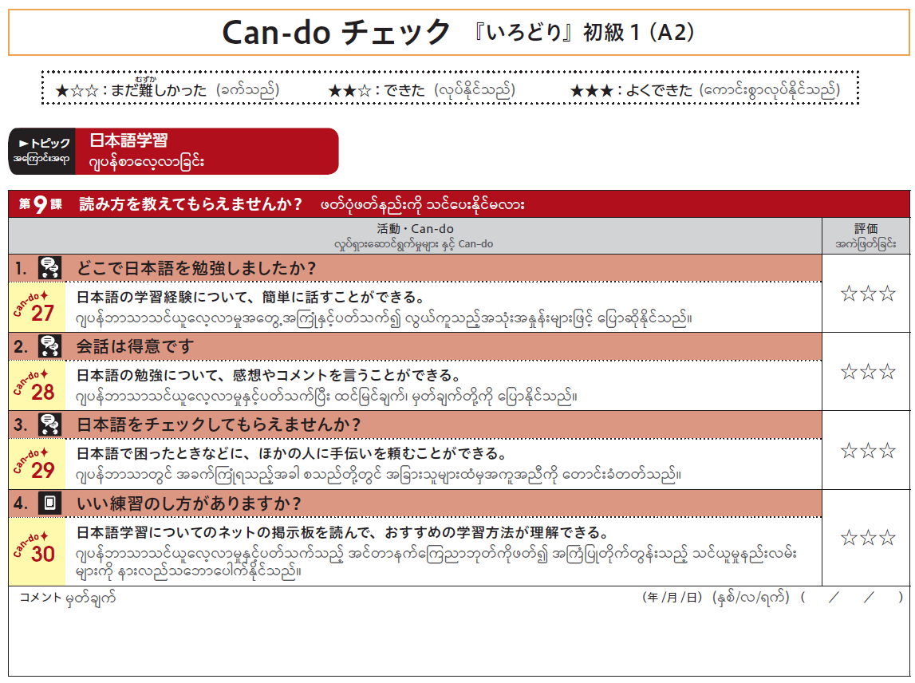

Slide 18


1L9-4

Slide 19





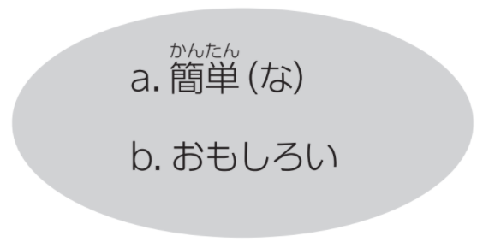
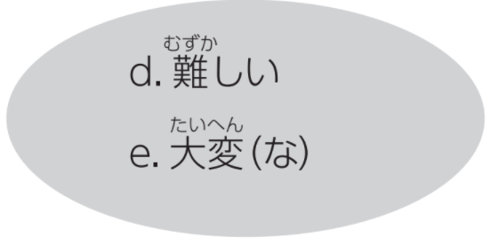



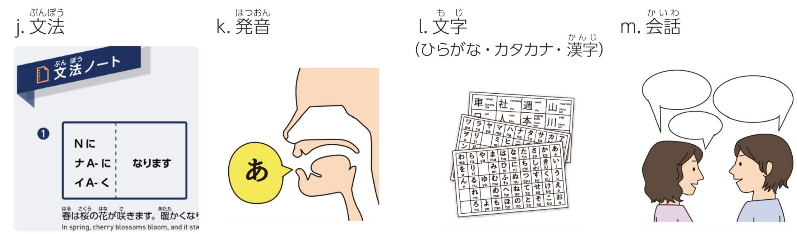
1L9-4

Slide 20

1L9-4

Slide 21

1L9-4

Slide 22
1L9-4
③
⑥
①
②
⑧
⑨
④
⑤
⑦

Slide 23
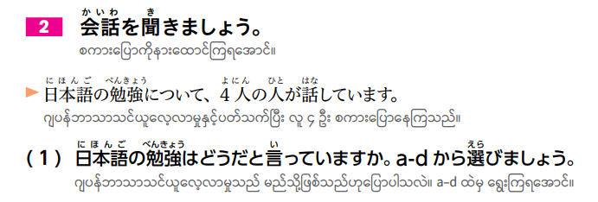
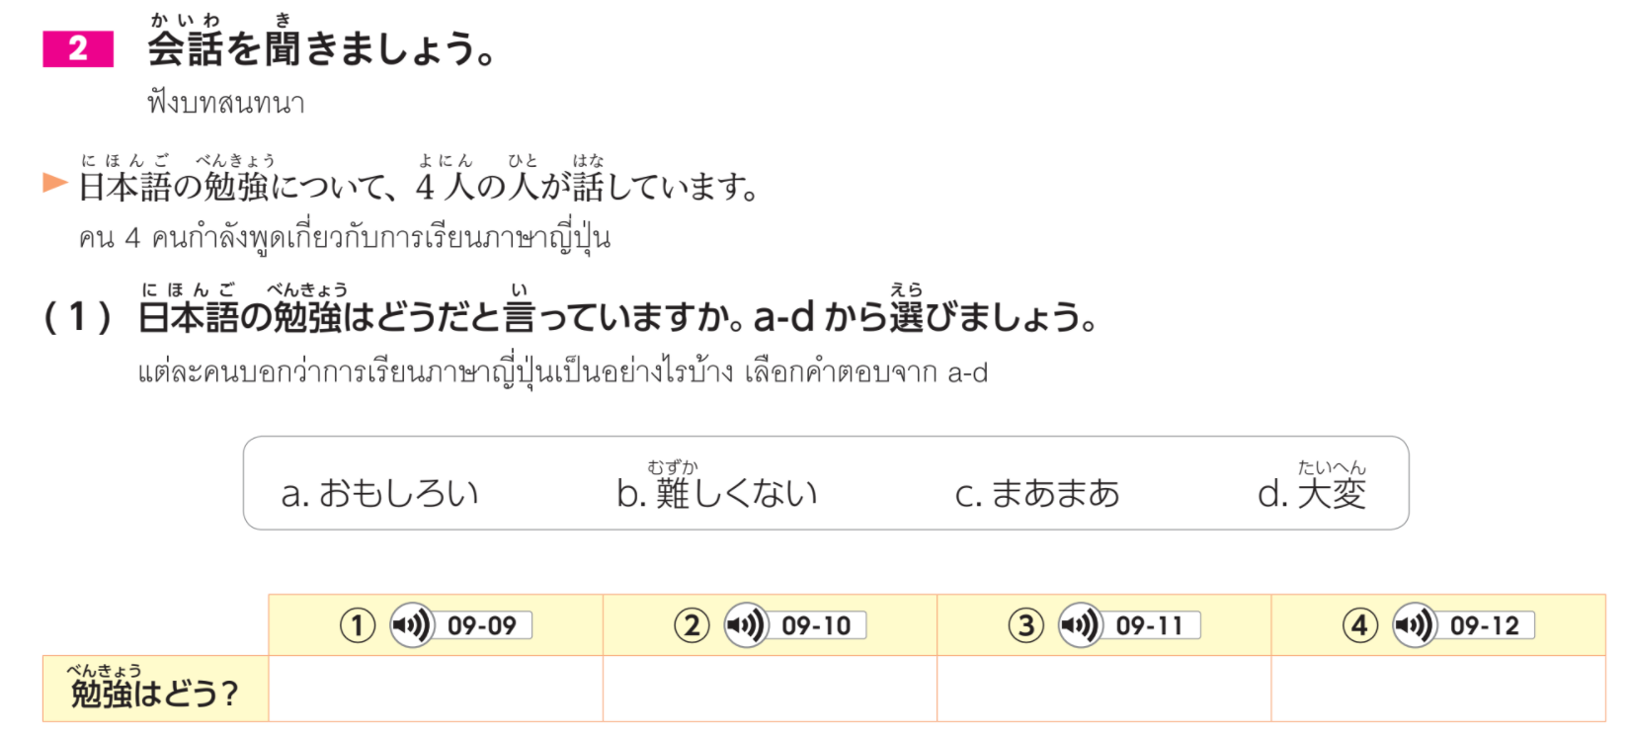
1L9-5

Slide 24
1L9-5
d
a
b
c

Slide 25
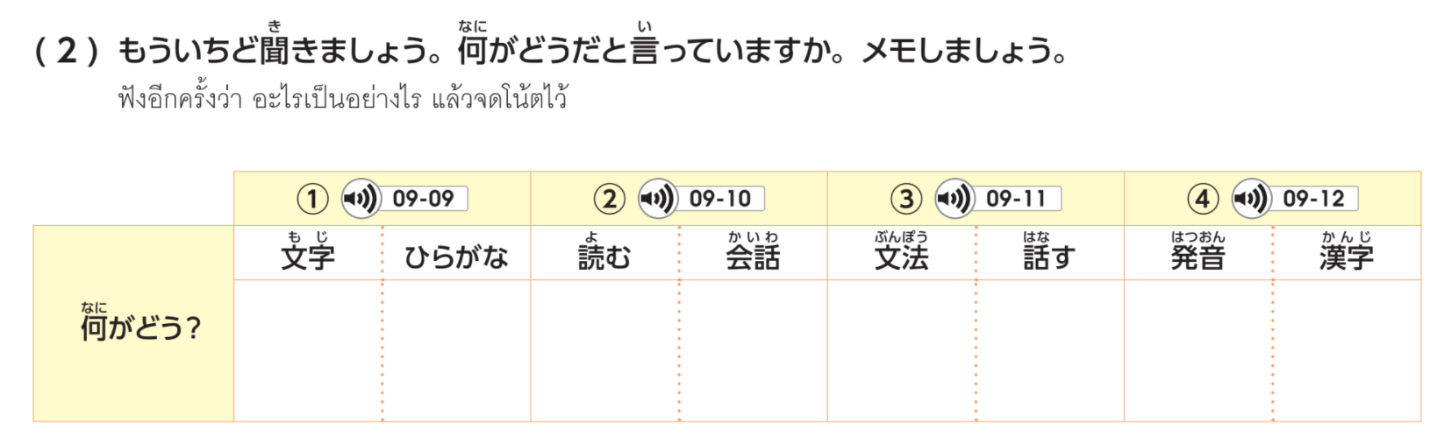
1L9-5

Slide 26
1L9-5
す
好き
かわいい
とくい
得意
かんたん
簡単
たいへん
大変
にがて
苦手
むずか
難しい
すこ むずか
少し難しい
おもしろい

Slide 27


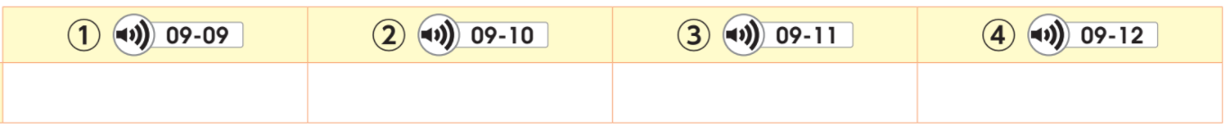
1L9-5

Slide 28

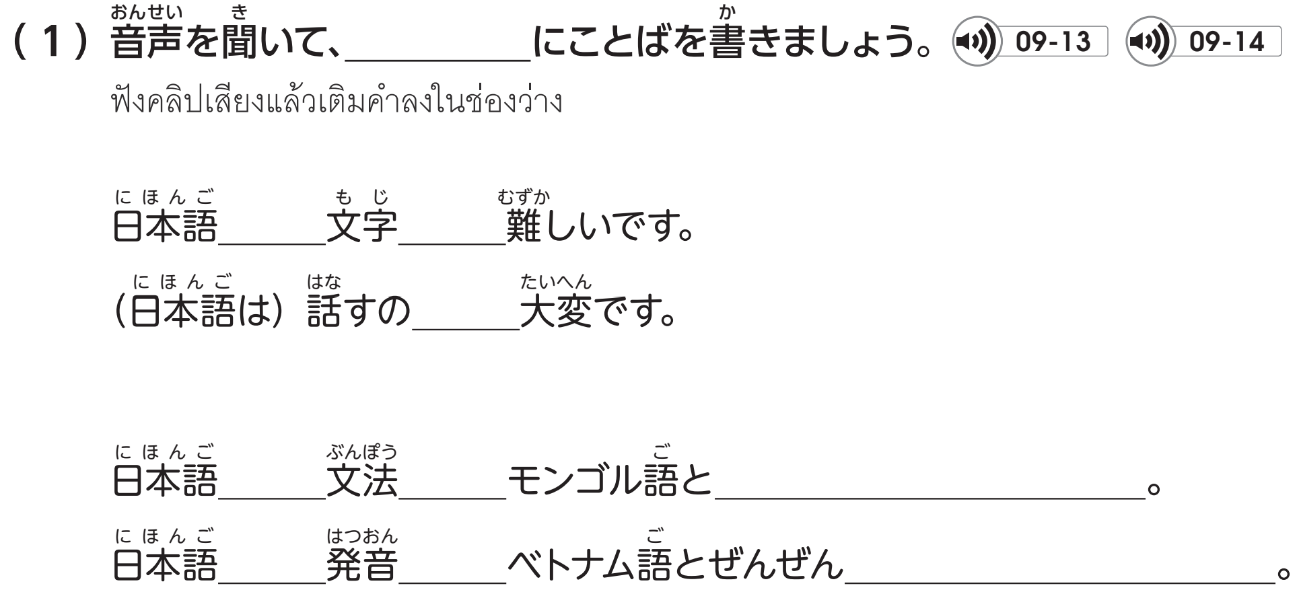
1L9-6

Slide 29

1L9-6
は
が
が
に
似ています
は
が
ちが
違います
は
が

Slide 30
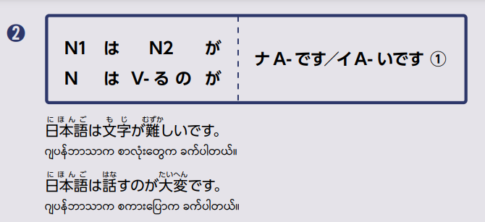
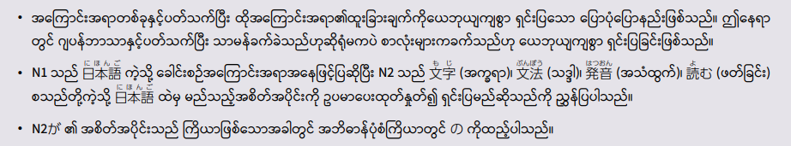
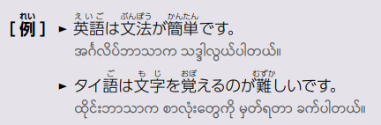
1L9-18

Slide 31





1L9-6

Slide 32
1L9-6
は
は

Slide 33
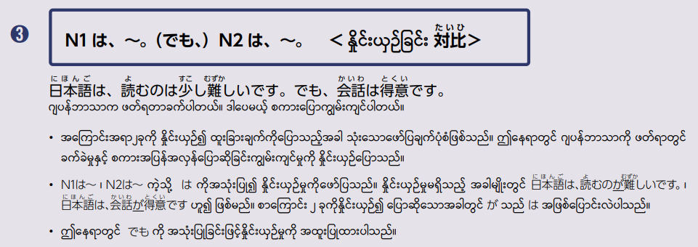
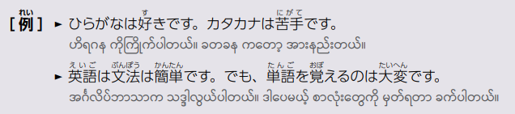
1L9-19

Slide 34

1L9-6

Slide 35


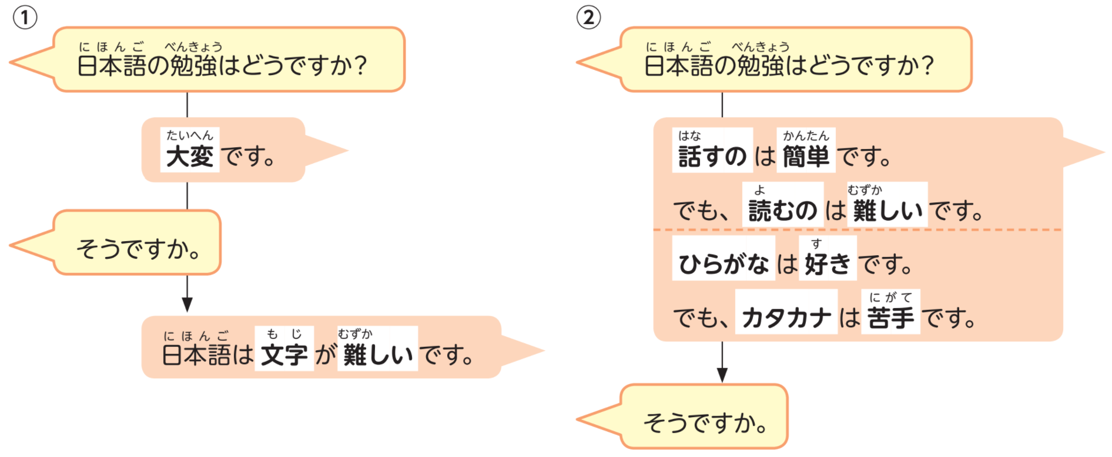
1L9-7
Notes:
小さくて見にくい場合、
23～24ページの大きい画像を使って、練習してください。

Slide 36


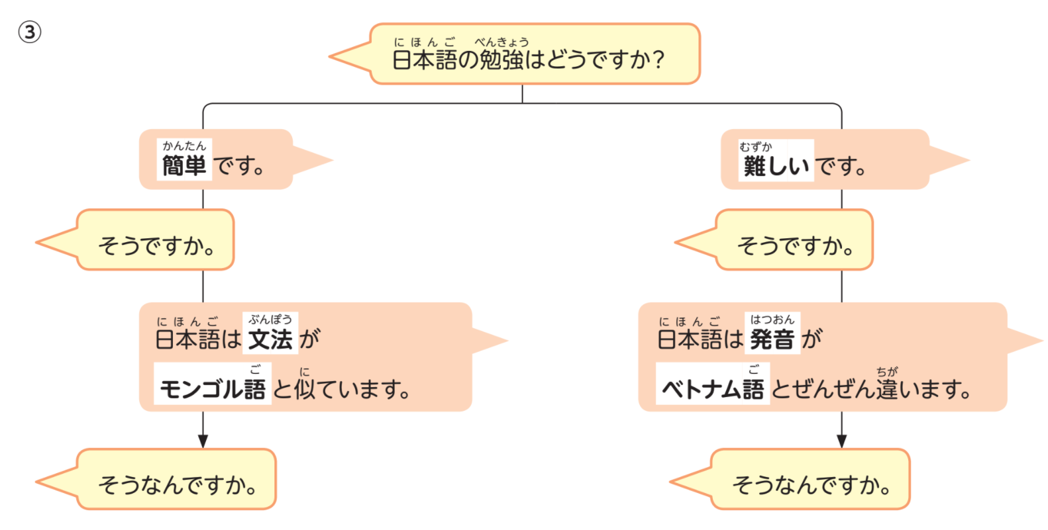
1L9-7

Slide 37

1L9-7
Notes:
小さくて見にくい場合、
23～24ページの大きい画像を使って、練習してください。

Slide 38


1L9-7

Slide 39
1L9-7
Notes:
小さくて見にくい場合、
23～24ページの大きい画像を使って、練習してください。

Slide 40
1L9-7

Slide 41


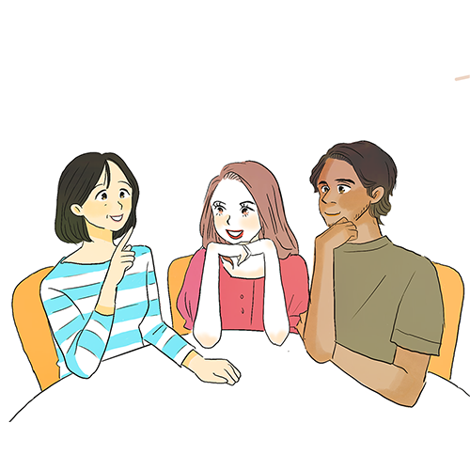
1L9-7

Slide 43

1L9-8
Notes:
小さくて見にくい場合、
26～27ページの大きい画像を使って、練習してください。

Slide 44



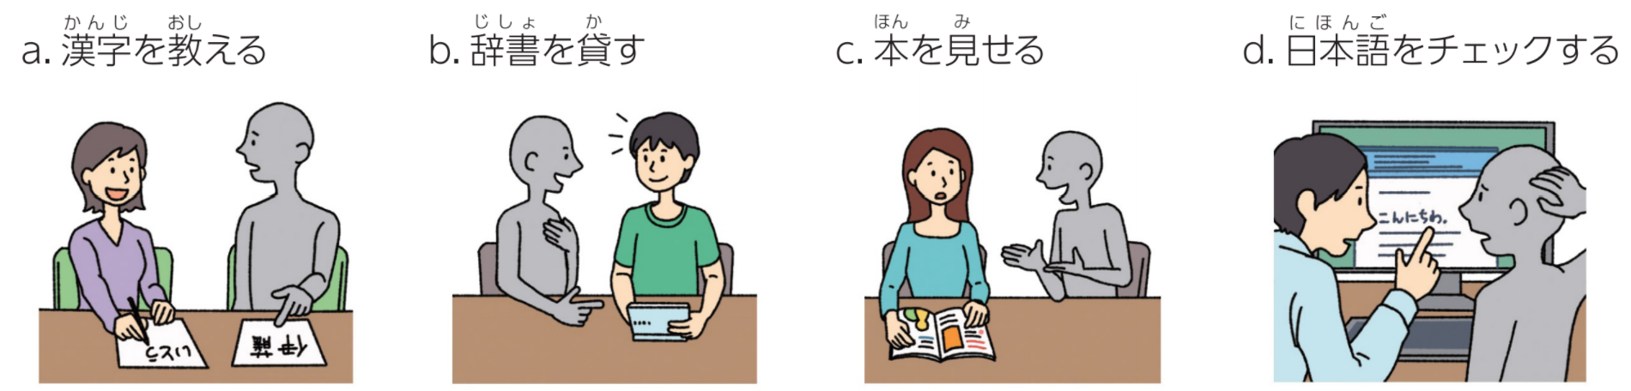
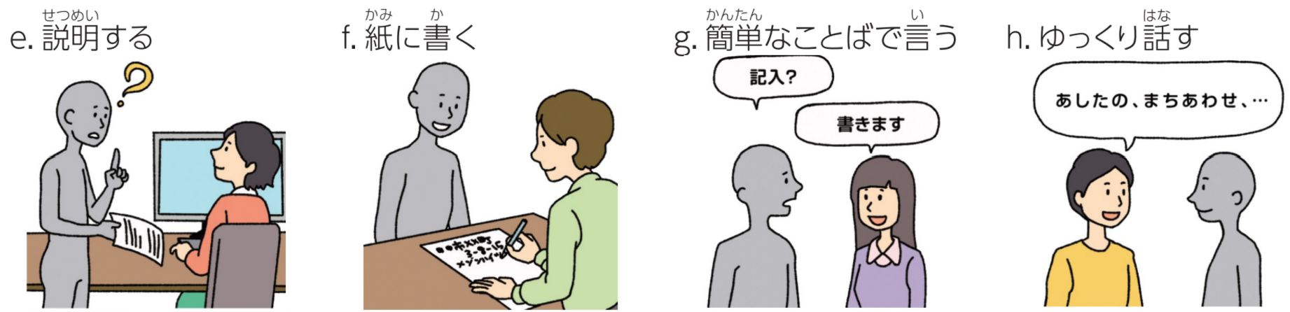
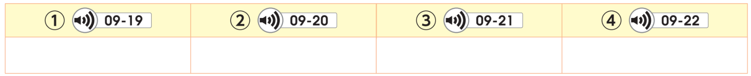
1L9-8

Slide 45
1L9-8
a
d
e
c

Slide 46

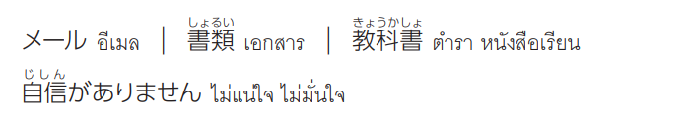

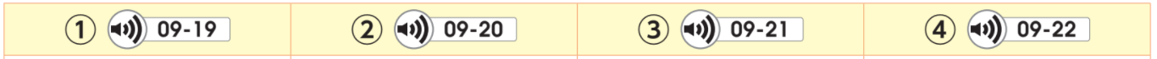
1L9-8

Slide 47

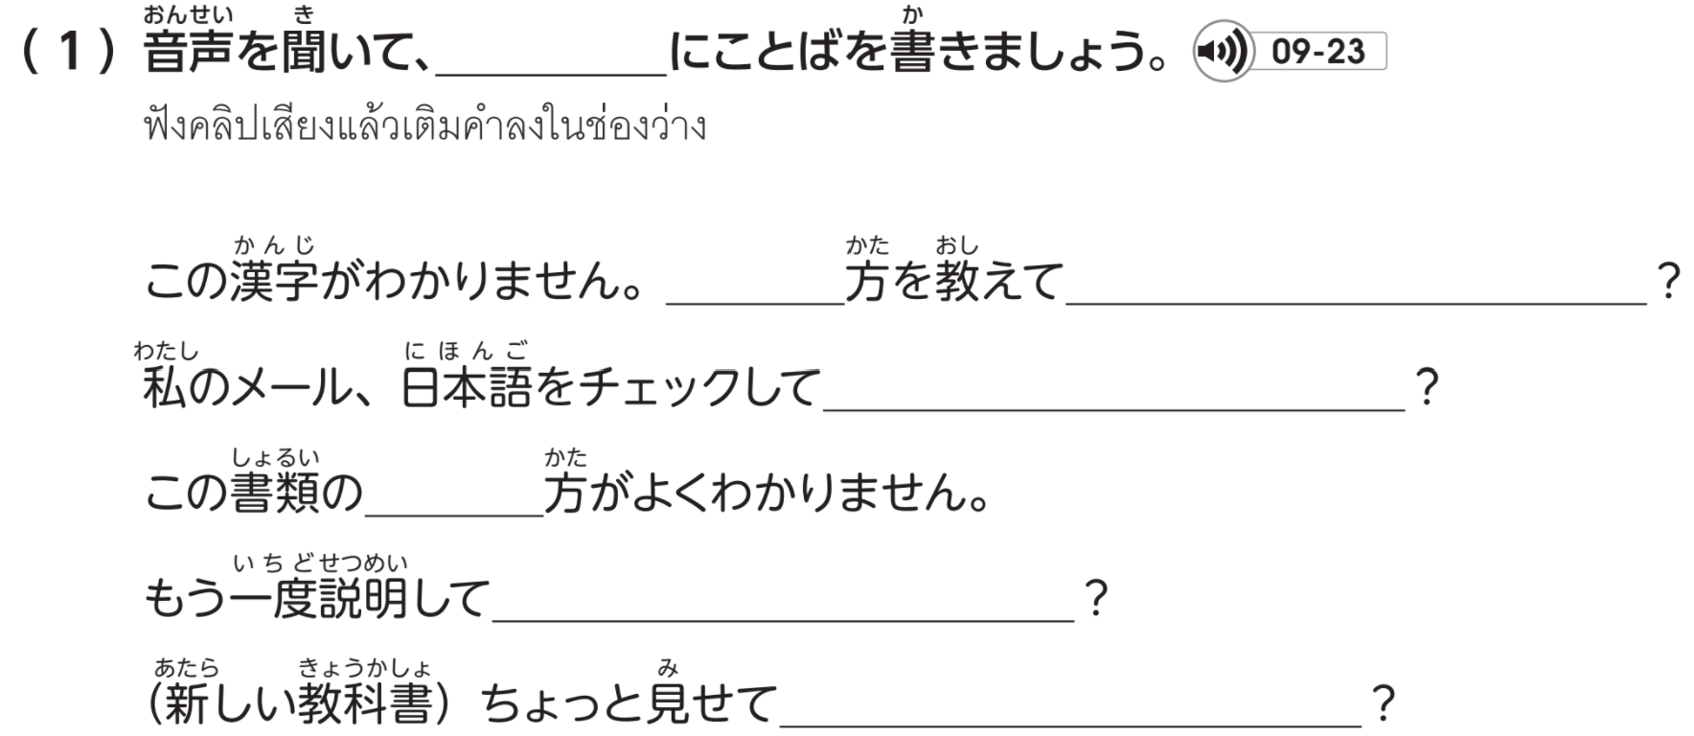

1L9-9

Slide 48
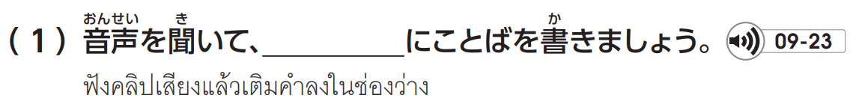
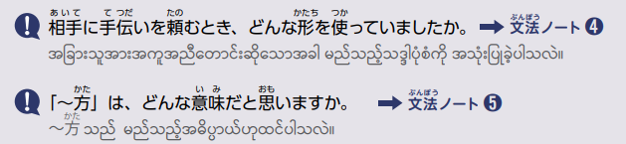
1L9-9
よみ
もらえませんか
もらえませんか
かき
もらえませんか
もらえませんか

Slide 49
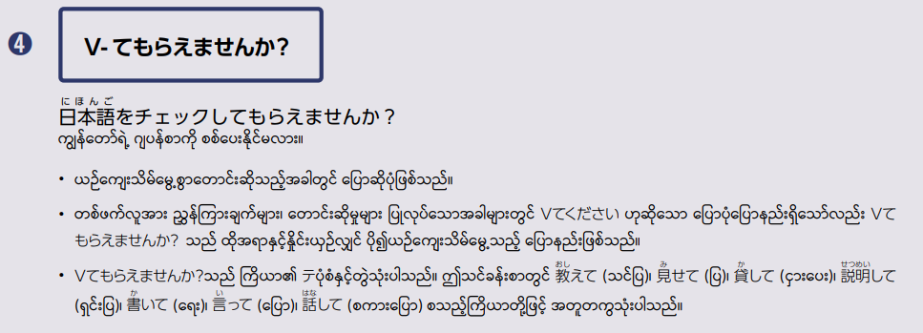
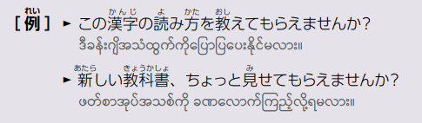
1L9-20

Slide 50
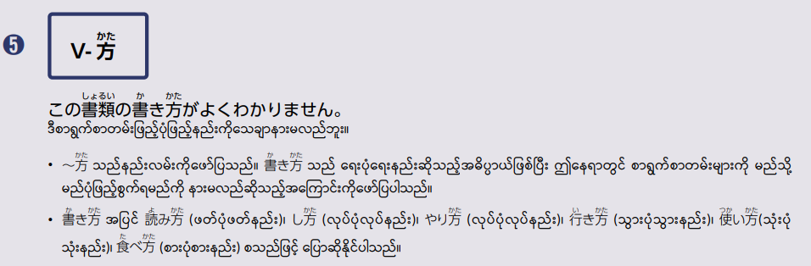
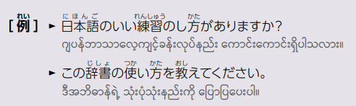
1L9-20

Slide 51

1L9-9

Slide 52


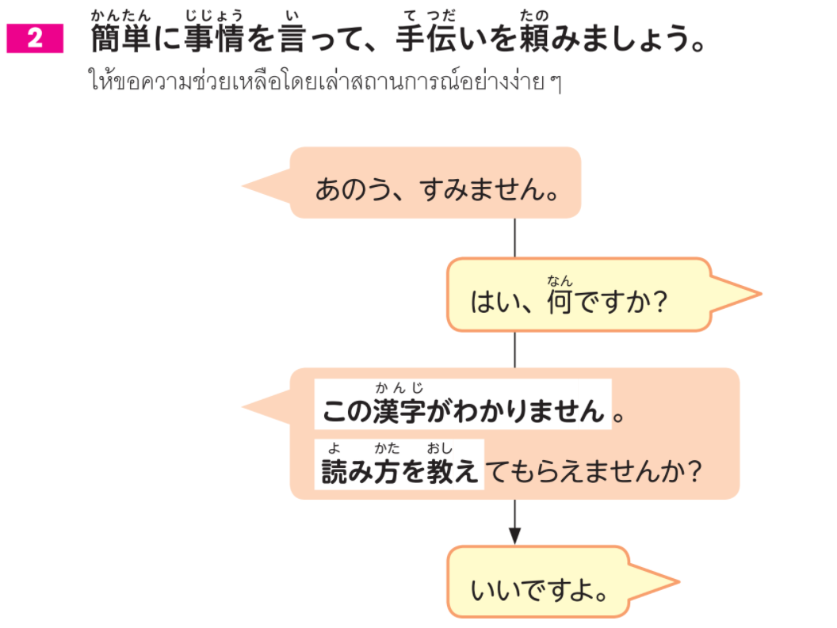
1L9-10

Slide 53

1L9-10

Slide 54
1L9-10

Slide 55

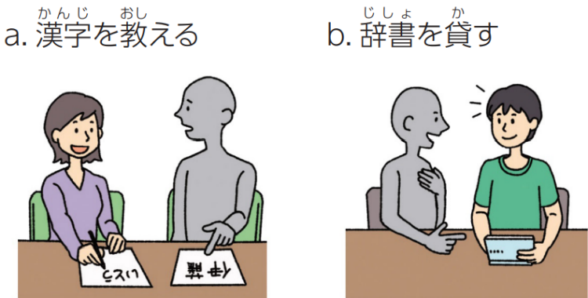
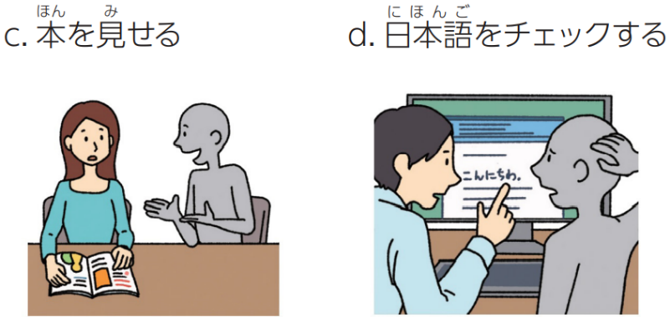
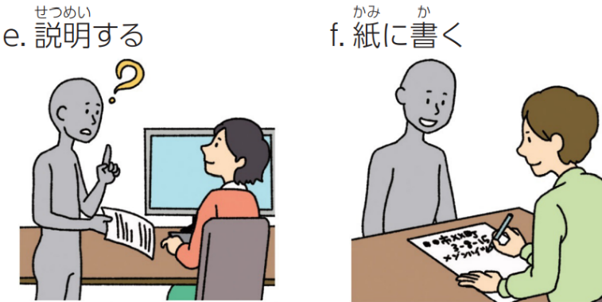
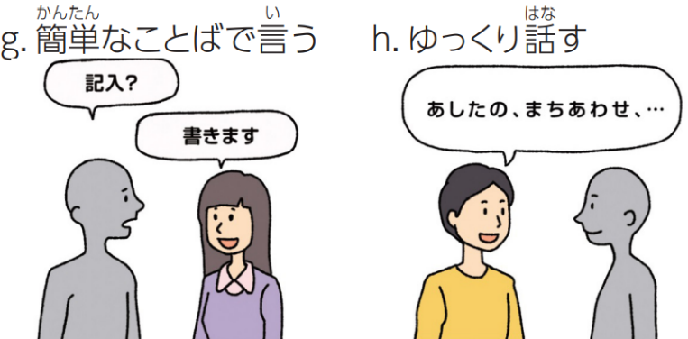
1L9-10

Slide 57
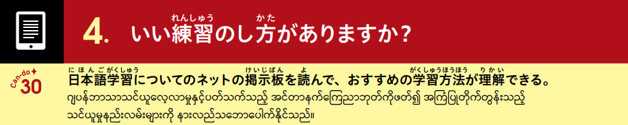
1L9-11

Slide 58

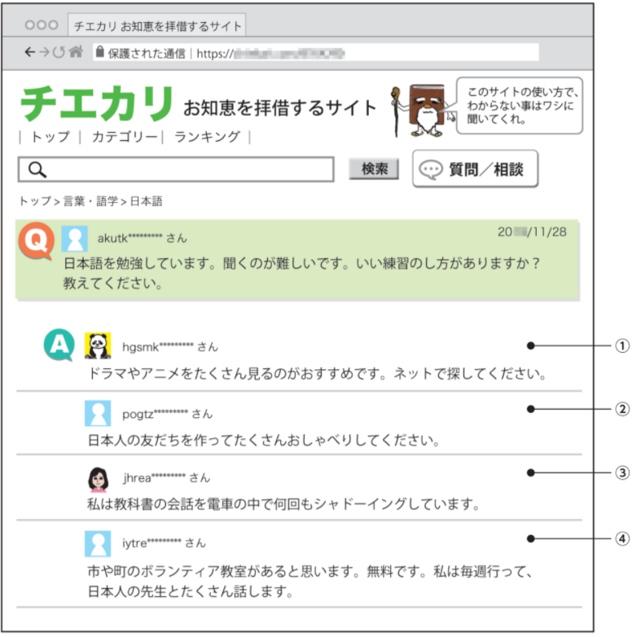

1L9-11

Slide 59
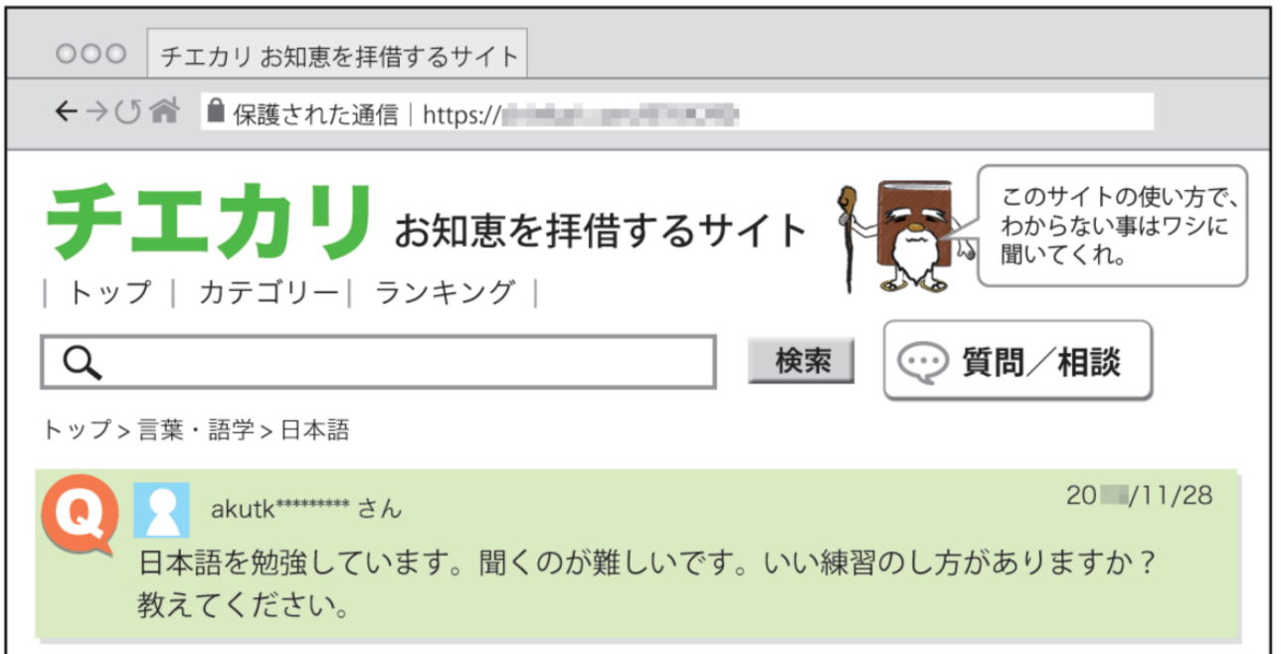

1L9-11
にほんご べんきょう
日本語を勉強していて、
き むずか
聞くのが難しい。
れんしゅう かた し
いい練習のし方を知りたい。

Slide 60


1L9-12

Slide 61
1L9-12
g
e
a
d

Slide 62


1L9-12

Slide 63

1L9-12

Slide 65



1L9-17

Slide 66


1L9-17

Slide 67

1L9-17

Slide 68


1L9-21

Slide 69

1L9-21

